Slide 1
TP 01
Introdução à Análise de Sistemas
Visão geral da disciplina e conteúdos
v2025/02/11, ico@ua.pt

Slide 2
Agenda
Visão geral da disciplina
Importância da Análise e Conceção de Sistemas (Systems Analysis and Design)
Conceitos fundamentais: SDLC, papel do arquiteto de sistemas, utilização de modelos
Introdução à modelação com Atividades e casos de utilização
Logística do curso

Slide 3
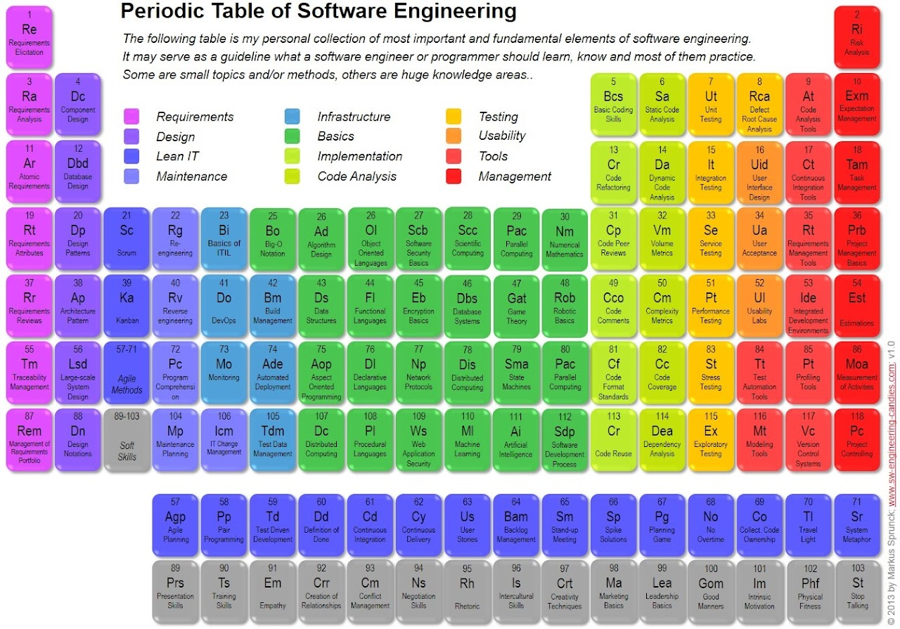
O que é tratado em Análise de Sistemas?
“Systems Analysis & Design” (SAD), na terminologia inglesa
Análise de sistemas: perceber e especificar em pormenor o que um sistema deve fazer.
Desenho (ou conceção) de sistemas: definir como o sistema irá cumprir os requisitos.
O objetivo principal é fazer a ponte entre as necessidades do negócio e as soluções técnicas.
http://www.sw-engineering-candies.com/blog-1/periodic-table-of-software-engineering-know-how

Slide 4
Why should I care about SAD?
Os projetos complexos requerem métodos de trabalho sistemáticos.
A elucidação dos requisitos é essencial para minimizar as falhas do projeto.
Assegura o alinhamento entre as soluções técnicas e os objectivos da empresa/organização.
Fornece diretrizes para o desenvolvimento e a integração de sistemas.

Slide 5
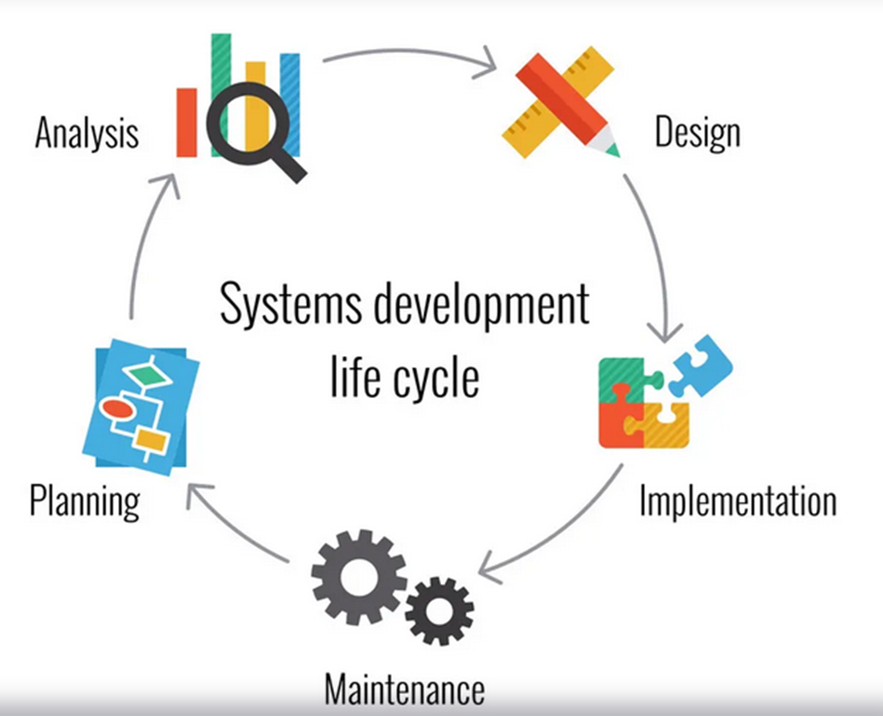
SDLC: Systems/Software Development Life Cycle
Planeamento
Análise
Desenho (Plano técnico)
Implementação
Manutenção (soluções em produção)
Notes:
Recurring nature of analysis and design in all modern methodologies.

Slide 6
Quem é o Arquiteto de Sistemas?
Principais responsabilidades:
Determinação de requisitos - Interage com as partes interessadas (stakeholders) para recolher, analizar e determinar as necessidades do sistema.
Análise e especificação - Documenta os requisitos funcionais e não funcionais de forma clara e estruturada.
Validação - Assegura que os requisitos se alinham com os objectivos do negócio e são viáveis para implementação.
Facilitação e comunicação - Actua como intermediário entre stakeholders (da organização) e as equipas técnicas para garantir uma compreensão partilhada das necessidades do sistema.
Gestão das alterações - Monitoriza as alterações dos requisitos e avalia o seu impacto no sistema.
O Analista de Sistemas desempenha um papel fulcral na ponte entre stakeholders e a equipa de desenvolvimento.
Notes:
See also: Wieger’s “10 cosmic truths about software requirements”

Slide 7
ASis: resultados de aprendizagem
Compreender as práticas e metodologias do SDLC em projetos de desenvolvimento de sistemas de informação
Participar na recolha, documentação e análise de requisitos.
Aplicar técnicas de modelação de sistemas (especialmente UML).
Identificar restrições que condicionam a Arquitetura técnica do sistema.
Gestão ágil de projectos (quadros, iterações, user stories).

Slide 8
Logística da disciplina
Ponto de entrada, avisos, recursos, etc. → Moodle
Calendário das aulas / plano
Programa dos labs e entregas
Separador “unidades temáticas” dentro do Calendário
Bibliografia recomendada
Componentes de avaliação:
TP
teste na época de exames (40%)
Práticas (grupo):
Projecto em grupo (45%)
Portfólio das aulas P (15%)
Registo de presenças na aula TP
Informativo

Slide 9
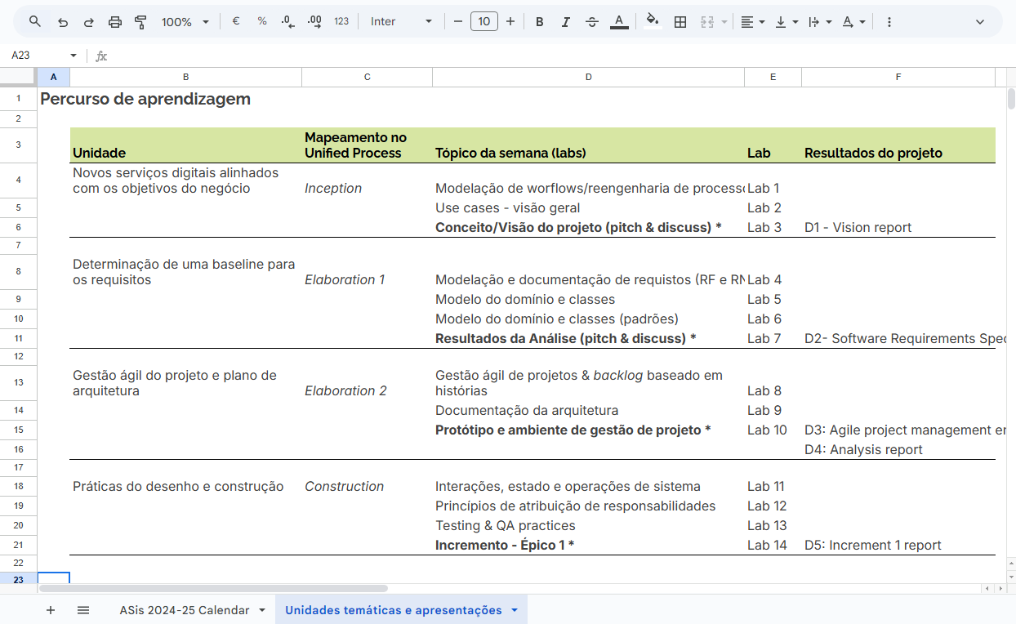
Funcionamento das aula P
Aulas P
“Percursos de aprendizagem” preparatórios + Atividades do projeto de grupo
Ao fim de cada unidade temática, há uma apresentação

Slide 10



Pitfalls
distribuir as tarefas e cortar a discussão no trabalho de grupo... todos devem passar pelo “processo”.
deixar o “voluntário aplicado” assumir todas as responsabilidades… e ir à boleia 😞

